Slide 1
FIREBASE Pemrograman Mobile 2

Slide 2

Kelompok 1
Syamsul falah 16.11.0029
Muhammad Aris nur Aziz 16.11.0046
Linatun Masrohah 16.11.0055
ZaenurRochman 16.11.0068
Yahya Dani Lisharyanto 16.11.0070
Muhammad Ali Hasani 16.11.0071
Muhammad Yunus 16.11.0076
Sofyan Fathur Rohim 16.11.0082
Hamid Ashari 16.11.0086
Asep Tri Wibowo 16.11.0091
Firmansah Putra 16.11.0093

Slide 3
Pemahaman tentang FIREBASE

Slide 4
Firebase adalah BaaS (Backend as a Service) yang saat ini dimiliki oleh Google. Firebase ini merupakan solusi yang ditawarkan oleh Google untuk mempermudah pekerjaan Mobile Apps Developer. Dengan adanya Firebase, apps developer bisa fokus mengembangkan aplikasi tanpa harus memberikan effort yang besar untuk urusan backend.

Slide 5
SEJARAH
Firebase pertama kali didirikan pada tahun 2011 oleh Andrew Lee dan James Tamplin. Produk yang pertama kali dikembangkan adalah Realtime Database, di mana developer dapat menyimpan dan melakukan sinkronasi data ke banyak user. Kemudian berkembang menjadi layanan penyedia pengembangan aplikasi. Pada Oktober 2014, perusahaan tersebut diakusisi oleh Google. Berbagai fitur terus dikembangkan hingga diperkenalkan pada Mei 2016 di Google I/O.

Slide 6
Fitur - Fitur
FIREBASE

Slide 7
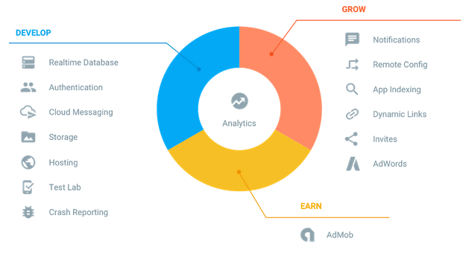
1. Firebase Analytics. 2. Firebase Cloud Messaging dan Notifications. 3. Firebase Authentication. 4. Firebase Remote Config. 5. Firebase Real Time Database. 6. Firebase Crash Reporting.

Slide 8
FITUR ANALYTICS
Sebenarnya Analytics dari Firebase tidak jauh berbeda dengan Analytics yang digunakan oleh Google Analytics. Hanya saja Firebase menyediakan dashboard yang dirasa lebih sederhana dibandingkan dashboard yang digunakan oleh Google Analytics.
Firebase menawarkan fitur Analytics untuk keperluan koleksi data dan reporting untuk aplikasi Android / iOS. Koleksi data yang bisa digunakan pun bervariasi. Beberapa contohnya adalah kita bisa membuat report untuk pengguna aplikasi di negara Indonesia saja, atau negara Jepang saja, dll.

Slide 9
FIREBASE CLOUD MESSAGING DAN NOTIFICATIONS
Firebase Cloud Messaging / FCM, adalah layanan yang diberikan oleh Firebase untuk menggantikan Google Cloud Messaging (GCM). Pihak Google menyarankan untuk aplikasi yang masih menggunakan GCM untuk segera migrasi ke FCM.
Fitur-fitur yang diberikan oleh GCM sebenarnya tidak terlalu jauh berbeda dengan GCM. Dengan FCM kita bisa memberikan push notification dan membuat komunikasi dua arah antara device. Teknologi yang digunakan terbagi menjadi dua :
XMPP (Extensible Messaging and Presence Protocol)
HTTP (Hypertext Transfer Protocol).

Slide 10
FIREBASE AUTHENTICATION
Firebase authentication adalah layanan yang diberikan oleh Firebase untuk fungsi user membership. Fitur-fitur yang diberikan adalah register / login dengan beberapa metode :
Alamat email dan password.
Akun Google.
Akun Facebook.
Akun Twitter.
Akun GitHub.
Akun Anonymous

Slide 11
FIREBASE REMOTE CONFIG
Remote Config adalah fitur yang memungkinkan kita untuk melakukan perubahan konfigurasi di dalam aplikasi Android / iOS, tanpa harus melakukan update aplikasi di Play Store / App Store. Salah satu contohnya adalah ketika hari Natal, kita bisa mengganti tema aplikasi dengan warna merah-putih. Atau ketika hari tahun baru, kita bisa mengganti tema aplikasi dengan warna hijau-silver, dll.
Cara kerja dari Remote Config adalah aplikasi menyimpan terlebih dahulu file XML yang berisi parameter-parameter yang nilainya akan bisa diganti melalui console Firebase. Kemudian objek firebase di dalam aplikasi akan melakukan request data dari server, kemudian me’load data-data tersebut. Secara default, objek firebase di dalam aplikasi akan melakukan request 12 jam / 1x, tetapi kita bisa mengubahnya bila kita inginkan.
Salah satu catatan dari Google adalah kita tidak boleh menggunakan Remote Config untuk melakukan perubahan yang krusial, seperti mengubah permission yang dibutuhkan oleh aplikasi.

Slide 12
FIREBASE REAL TIME DATABASE
Real Time Database adalah sebuah NoSQL database yang disediakan oleh Firebase. NoSQL database adalah database yang tidak menggunakan sistem relasi layaknya pada database tradisional (MySQL dll.). Metode penyimpanan data di dalam NoSQL menggunakan objek yang menggunakan format JSON (JavaScript Object Notation).
Firebase memungkinkan kita untuk menggunakan NoSQL database yang di’share kepada semua user, dan ketika terjadi perubahan data pada database tersebut, user akan segera mendapatkan update data secara real time. Tetapi bukan berarti database ini tidak mempunyai unsur keamanan, karena kita bisa mengatur hak akses yang berbeda untuk setiap user

Slide 13
FIREBASE CRASH REPORTING
Crash Reporting adalah layanan yang diberikan oleh Firebase untuk keperluan merekam setiap exception yang terjadi pada aplikasi. Report yang diberikan cukup detail dengan beberapa filter seperti yang digunakan pada Analytics. Crash reporting ini juga dibagi menjadi dua bagian :
Non Fatal exception, untuk exception yang tidak berdampak fatal (kita bisa membuat custom exception).
Fatal exception, untuk exception yang fatal (aplikasi crash).

Slide 14
MENDAFTARKAN AKUN
GOOGLE FIREBASE

Slide 15
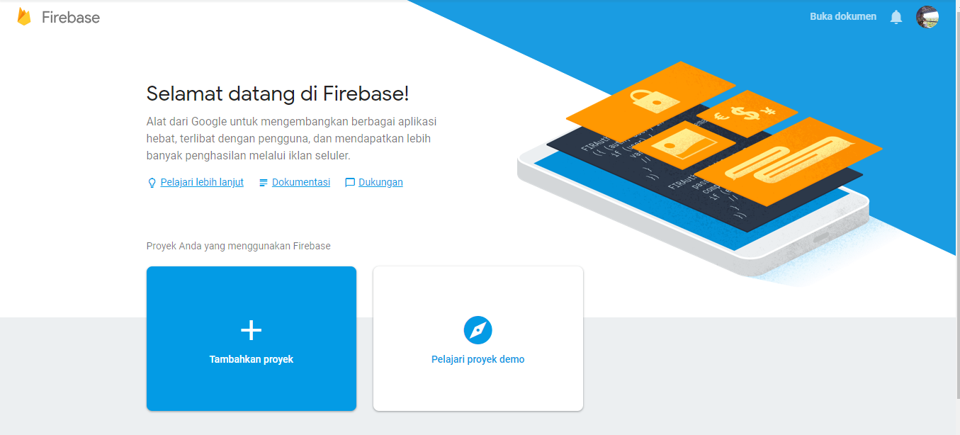
1. buka link https://console.firebase.google.com/ sebelumya pastikan anda telah terdaftar di akun gmail/akun google
Tampilan Firebase Console

Slide 16
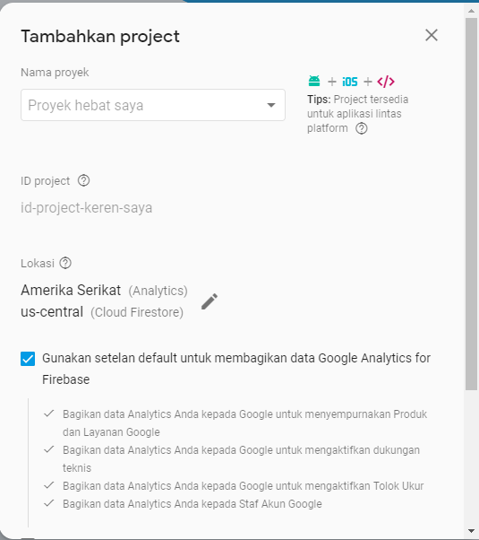
2. Pilih Create New Project kemudian isikan Project name dan Country/region

Slide 17
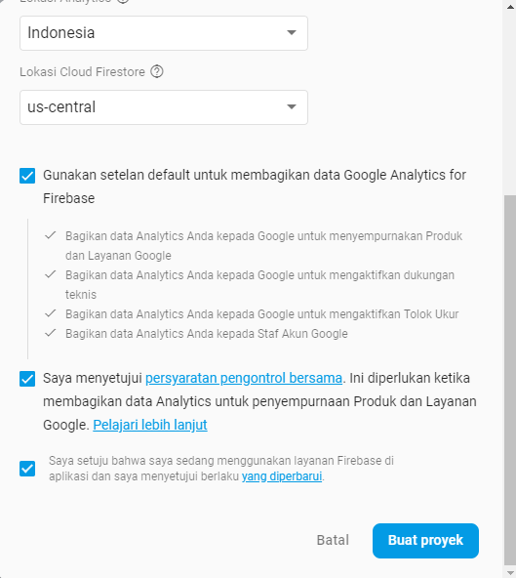
Tampilan buat projek baru

Slide 18
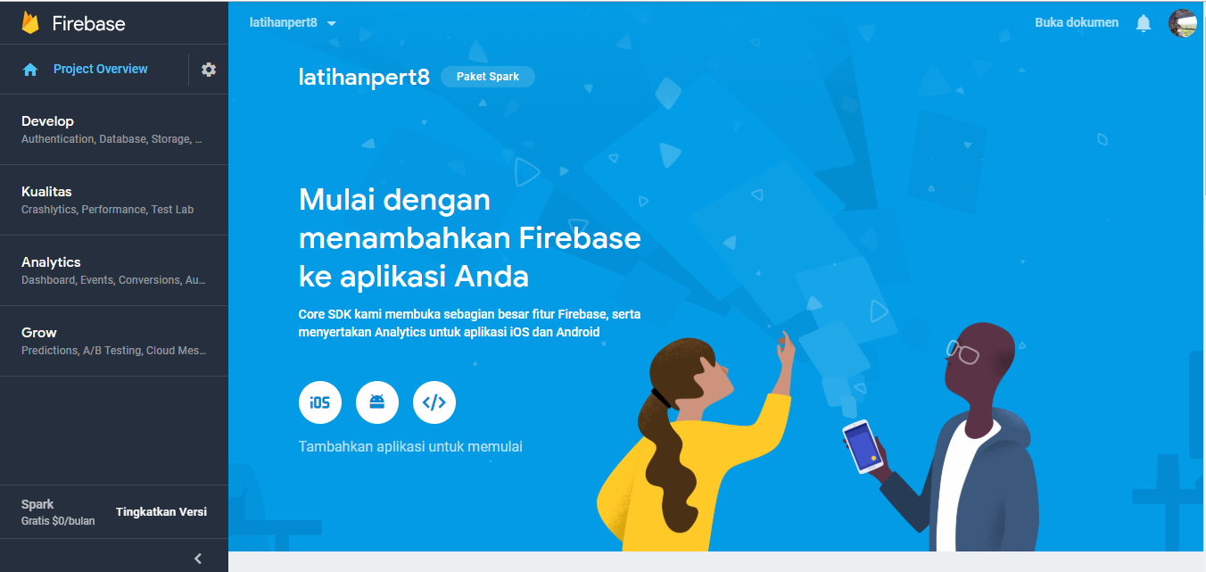
3. Tunggu beberapa saat hingga muncul dashboard project
Tampilan dashboard

Slide 19
Mendaftarkan SHA-1 proyek
GOOGLE FIREBASE

Slide 20
1. Masuk ke console.firebase.google.com
Disini kita akan create project baru, tutorialnya sudah dijelaskan di slide sebelumnya.
Saat kita create project pertama kali di project tersebut bisa terdapat dalam beberapa aplikasi lagi, jadi dalam 1 project bisa terdapat lebih dari 1 aplikasi.

Slide 21
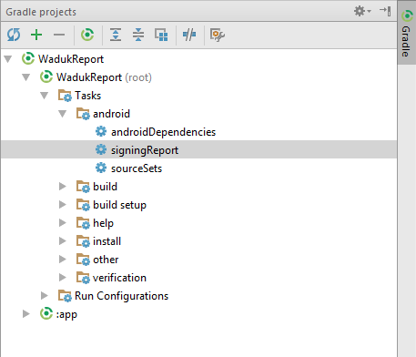
2. Pilih Aplikasi Android dan daftarkan Aplikasi kita
Buka Android Studio, dan kita masuk ke sini
Letaknya di sebelah kanan pojok editor Android Studio

Slide 22
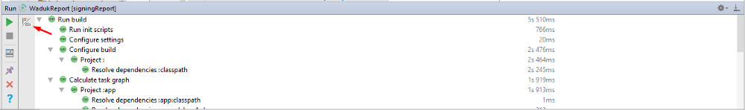
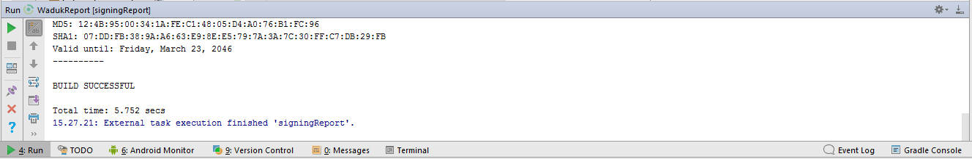
Setelah itu akan muncul tampilan seperti ini
Klik tombol yang ditunjuk anak panah maka….
Akan muncul SHA-1 nya

Slide 23
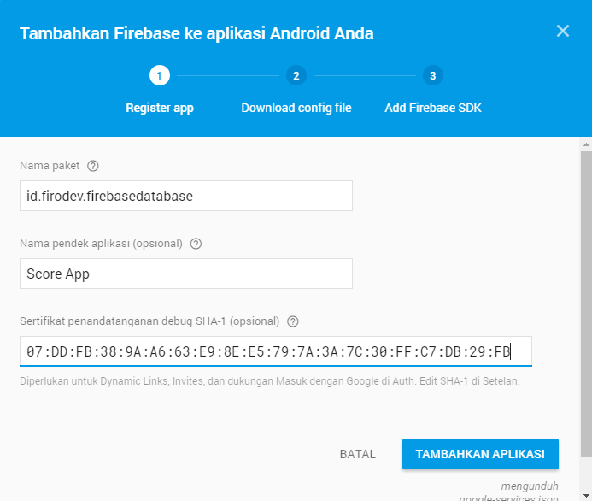
Tambahkan SHA-1 yang ada di aplikasi tadi untuk disambungkan ke firebase

Slide 24
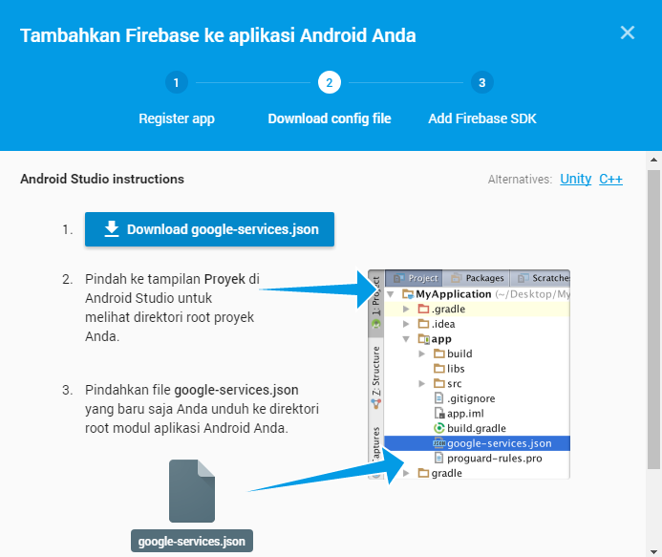
Kemudian nanti akan mendownload file .json, json inilah yang berfungsi untuk menggabungkan aplikasi kita dengan Firebase.

Slide 25
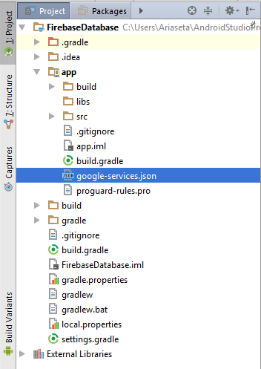
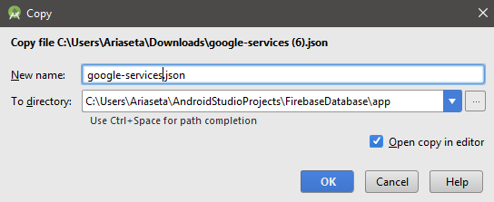
Kemudian copy file google-services.json tersebut kedalam directory yang sudah disebutkan pada gambar sebelumnya.
Penamaan harus tepat google-services.json

Slide 26
3. Masukkan dependencies sesuai dengan platform Firebase yang akan kita gunakan
Pertama masukkan kode classpath berikut ke folder build.gradle
buildscript { // ... dependencies { // ... classpath 'com.google.gms:google-services:3.0.0’ } }
Setelah itu, kita juga memasukkan apply plugin ke folder app/build.gradle
apply plugin: 'com.android.application' android { // ... } dependencies { // ... } // Masukkan di bagian paling bawah apply plugin: 'com.google.gms.google-services'

Slide 27
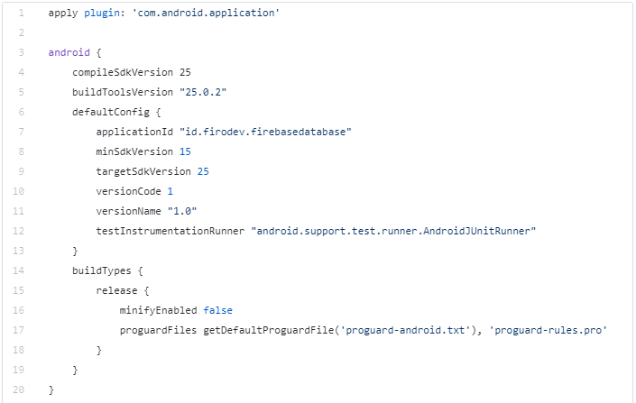
Dan terakhir kita tinggal memasukkan dependencies library firebase yang kita gunakan, dan keseluruhan kode di app/build.gradle akan jadi seperti ini

Slide 28
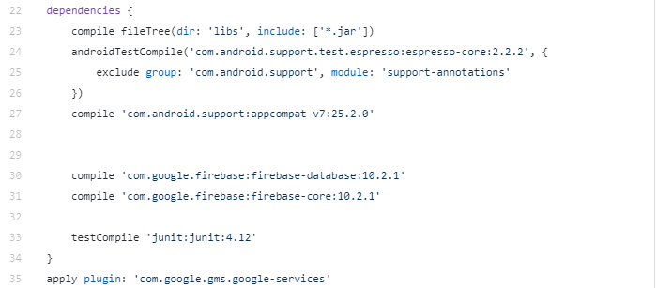
lanjutan

Slide 29
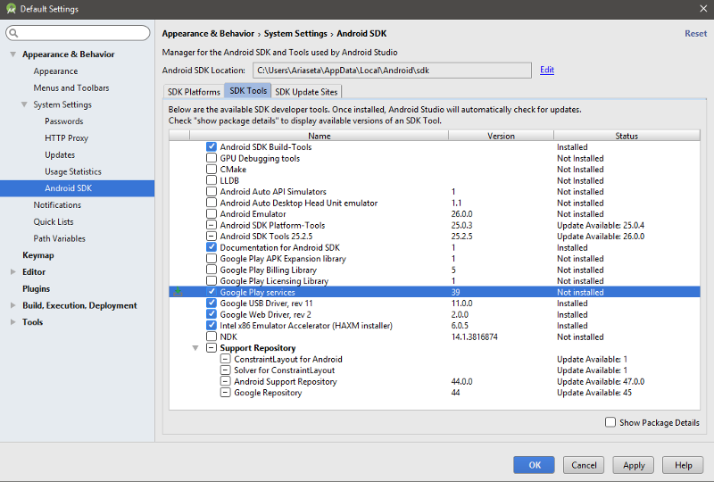
Jika kita, mengalami error maka, kita dapat menginstall SDK Google Play Services dan Google Repostory terlebih dahulu (Tools >Android>SDK Manager) atau jika sudah ada bisa di update..tapi, kalo misal lagi gak mau update bisa turunkan saja versi firebase dependecies nya

Slide 30
PROJEK PENGGUNAAN FITUR
FIREBASE

Slide 31
Membuat contoh aplikasi chat dengan realtime database
Buat New Project Pada Android Studio
Jika sudah buat project baru, kita akan sambungkan projectnya dengan firebase.
Caranya seperti pada slide mendaftarkan SHA-1 project ke firebase
Ambil file .json nya “google-services.json” lalu copykan ke project-app pada android studio

Slide 32
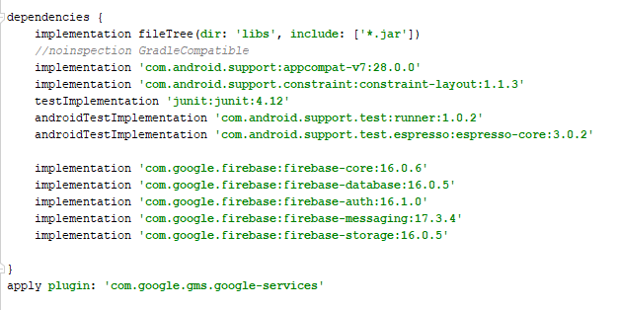
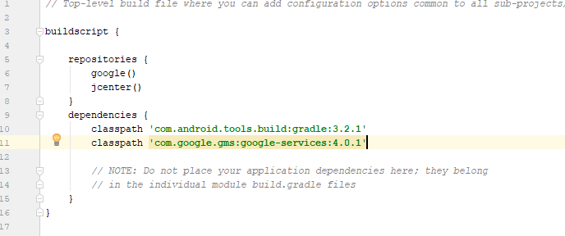
Menambah konfigurasi firebase pada build gradle di project
Project->app->build.gradle
Project->build.gradle

Slide 33
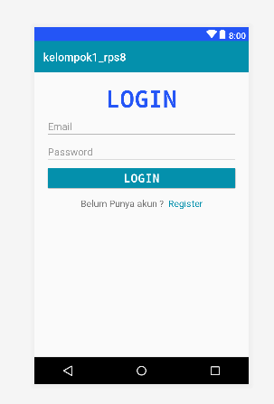
Buat layout
Activity_main.xml
Tampilan awal aplikasi

Slide 34
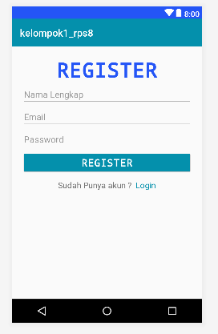
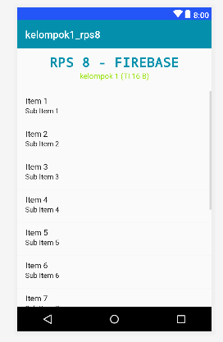
activity_register.xml
Tampilan ketika belum punya akun , mendaftar dahulu
activity_dashboard.xml
Tampilan ketika sudah login

Slide 35
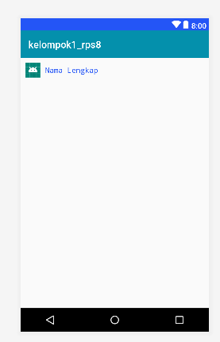
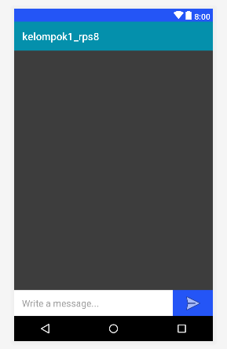
chat_row.xml
List akun yang sudah terdaftar
activity_chat.xml
Tampilan chattingnya

Slide 36
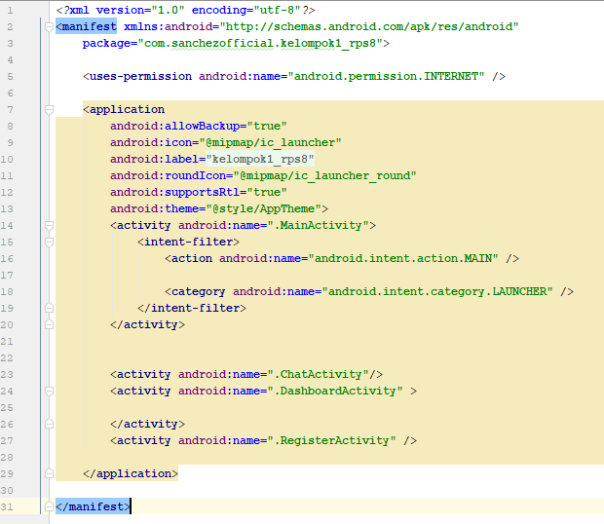
Pada file AndroidManifest.xml

Slide 37
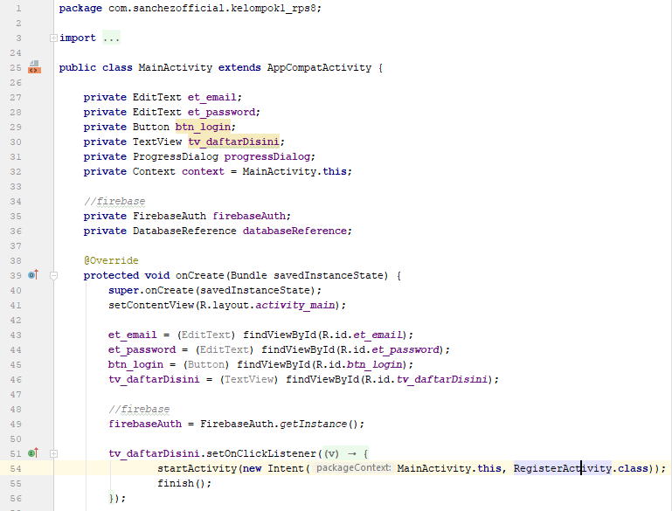
Script pada MainActivity.java

Slide 38
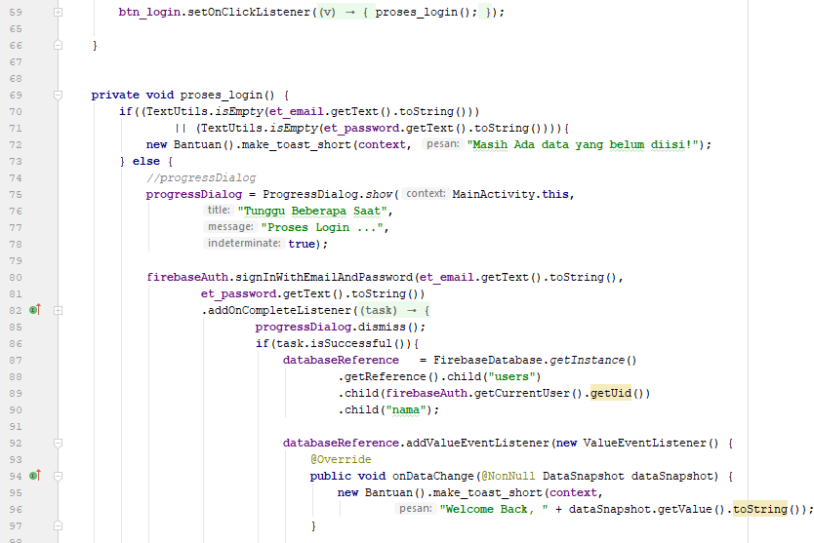
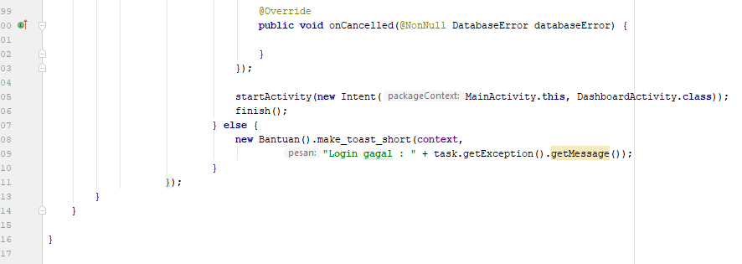

Slide 39
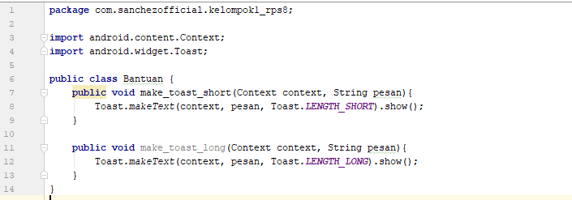
Buat class Bantuan.java
Berfungsi untuk mempermudah saat penggunaan memanggil toast

Slide 40
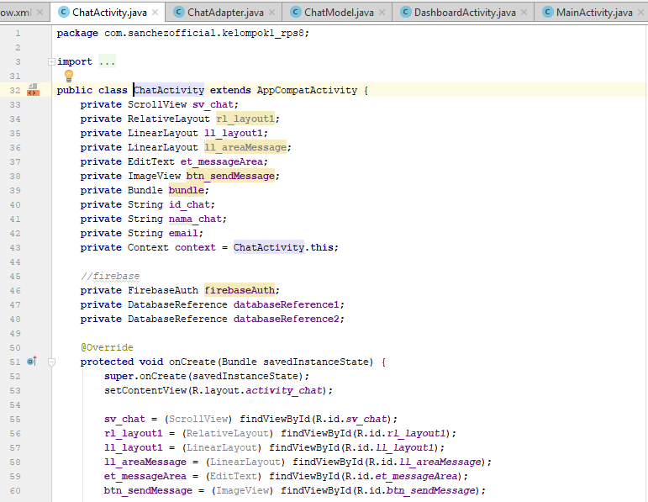
Buat file ChatActivity.java

Slide 41
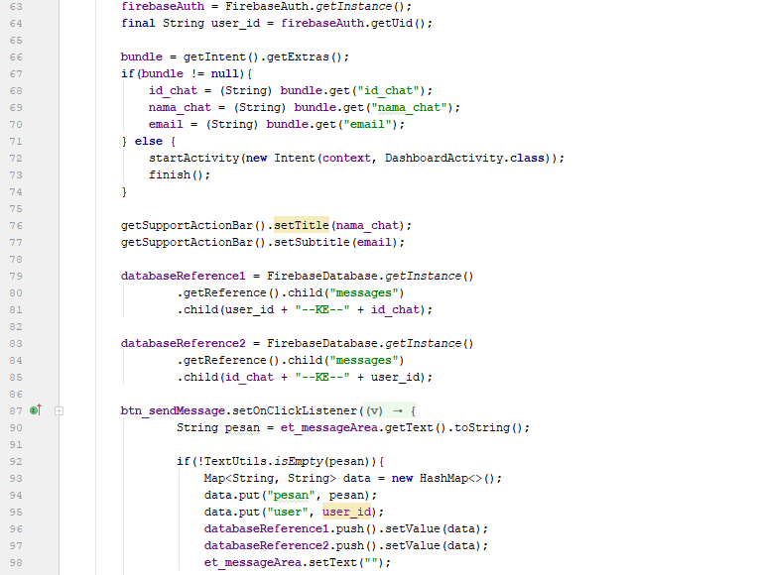
Lanjutan …

Slide 42
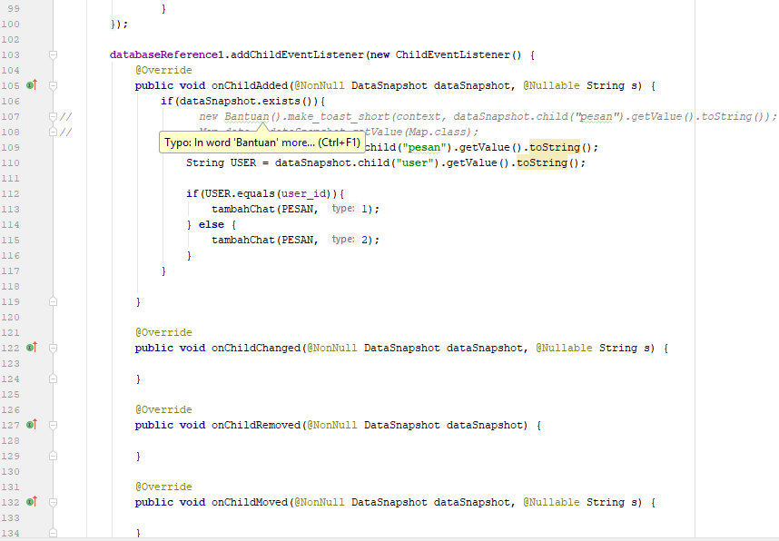
Lanjutan …

Slide 43
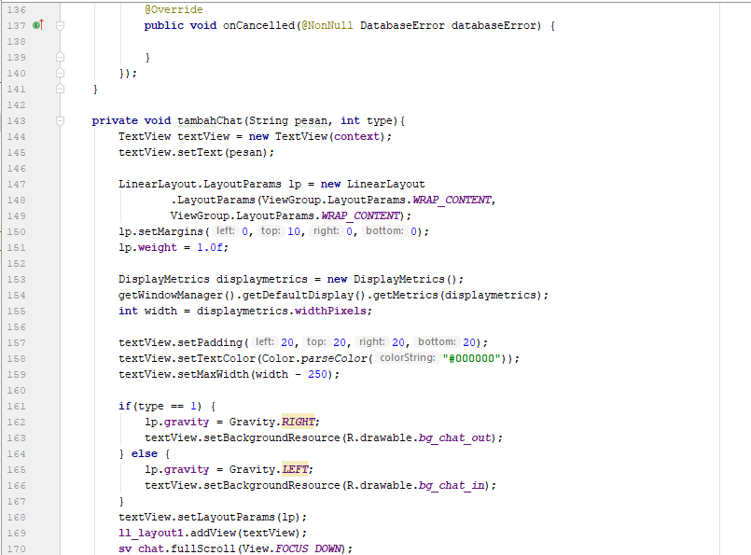

Lanjutan …

Slide 44
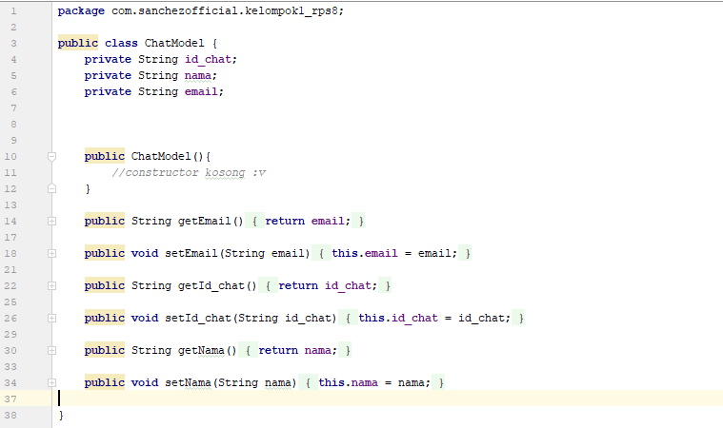
Buat file ChatAdapter.java

Slide 45
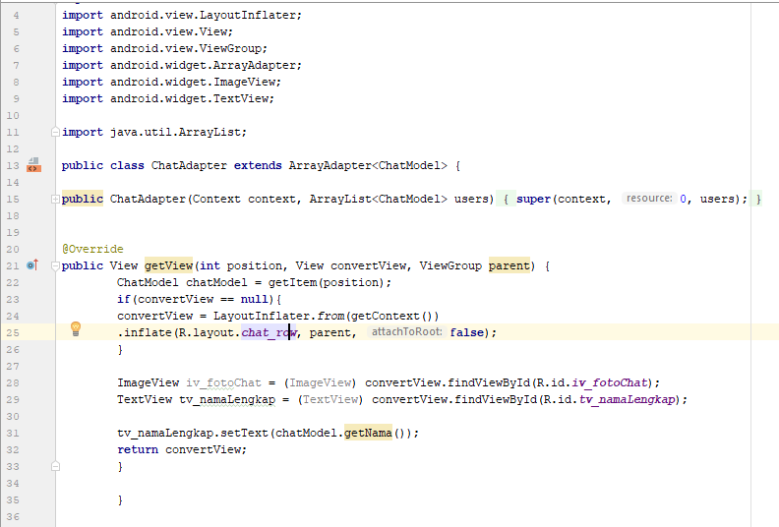
Lanjutan …

Slide 46
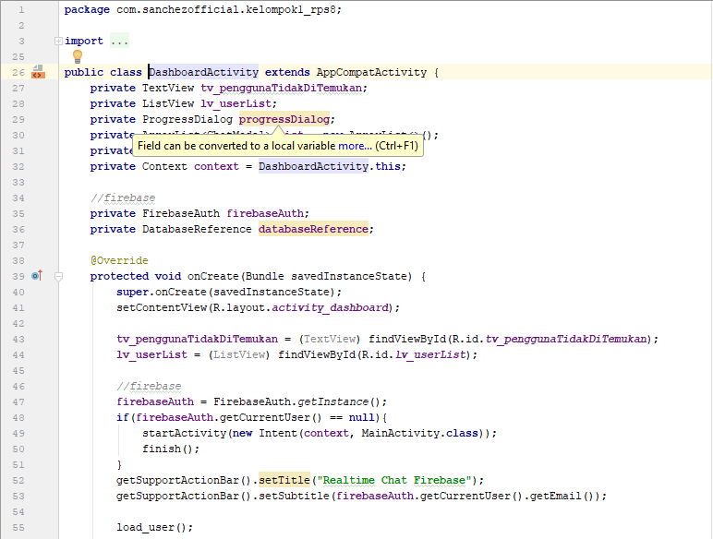
Buat class activity DashboardActivity.java

Slide 47
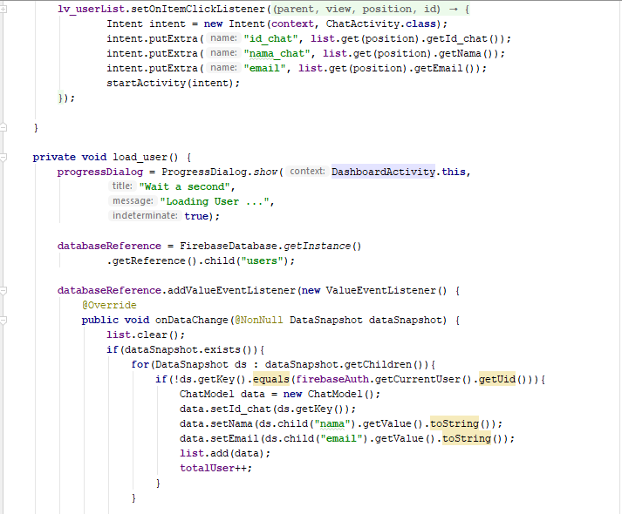
Lanjutan …

Slide 48
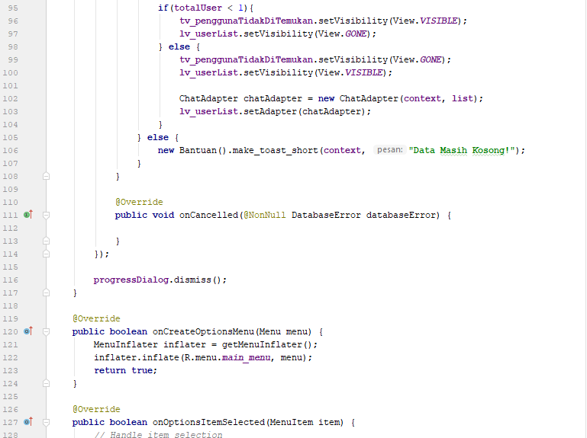
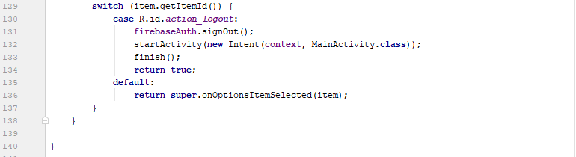
Lanjutan …

Slide 49
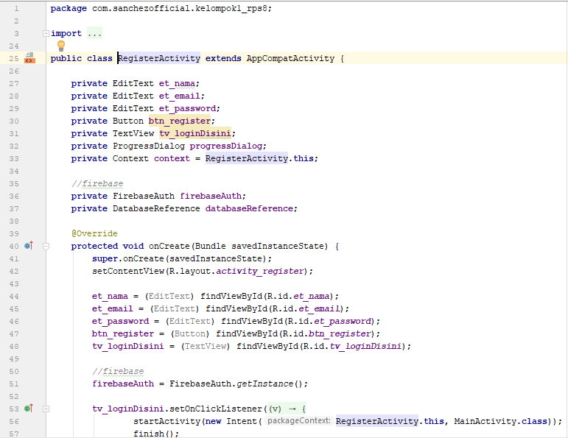
Membuat RegisterActivity.java
Berfungsi memproses pendaftaran akun agar bias login pada aplikasi

Slide 50
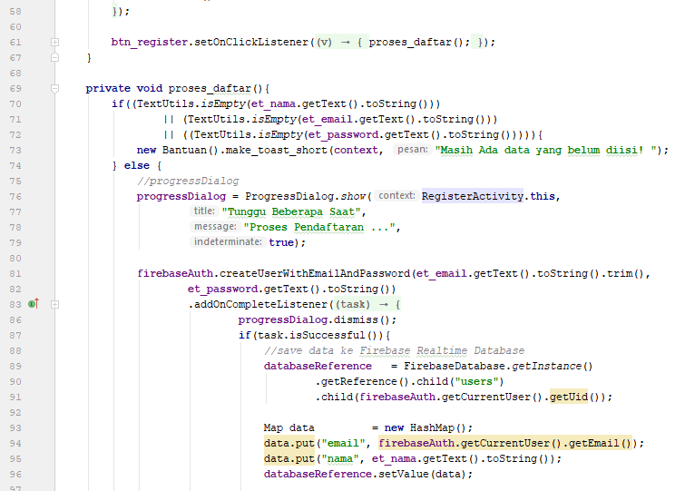
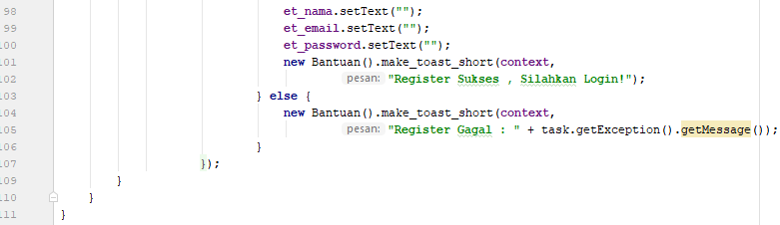
Lanjutan …

Slide 51
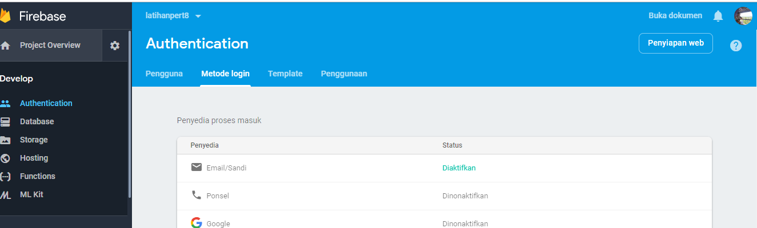
Untuk bagian project diandroid studio sudah selesai
Setelah itu masuk ke akun firebasenya di console. firebase google.com
Nyalakan databasenya
Lalu pada pilih menu Authentication pada Dashboard
Lalu pilih menu Metode Login
Aktifkan email, karena kita mendaftarkan menggunakan email

Slide 52
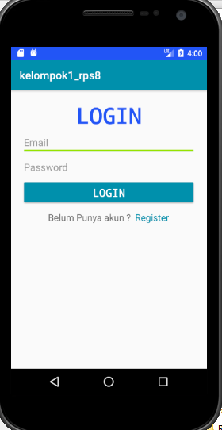
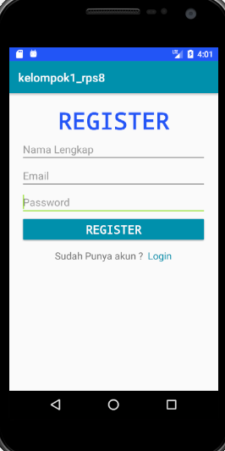
Output
Ketika belum punya akun, maka register dahulu

Slide 53
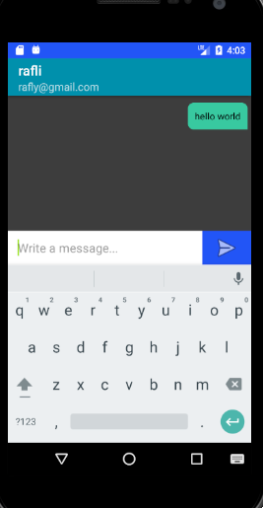
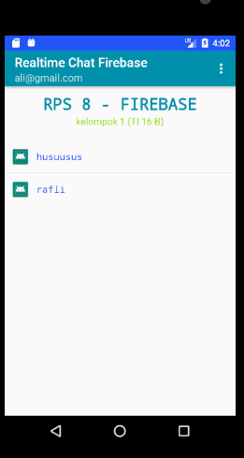
Jika Sudah terdaftar maka login kembali
Masuk ke tampilan dashboard dengan menampilkan list akun yang sudah terdaftar
Tampilan Chat
Contoh chat dengan salah satu akun

Slide 54
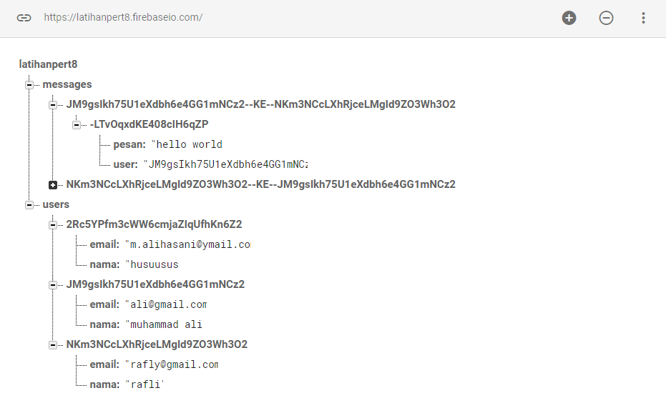
Inilah tampilan Realtime Database pada firebasenya. Menampilkan akun – akun yang sudah terdaftar Beserta Chatnya

Slide 55
REFERENSI
https://www.muhaaz.com/2017/02/apa-itu-firebase-manfaatkan-alat-dan-infrakstuktur-dari-google-untuk-developer-kelebihan-kekurangan/
https://alpukoding.blogspot.com/2018/07/cara-membuat-akun-firebase.html
https://medium.com/@namakulinux/belajar-menyambungkan-aplikasi-android-ke-firebase-7d4ebf8fc6c9
https://medium.com/@ahmadariffaizin/cara-gampang-mendapatkan-sha1-key-di-android-studio-311e6950af91
https://coolnetkid.wordpress.com/2016/09/08/android-apa-itu-firebase/

Slide 56
Thanks!
Any questions?

